Slide 1
科研成果管理系统 展示报告
崔冠宇、邵宁录、吴丝弦、张晨阳、张配天

Slide 2
1. 项目背景

Slide 3
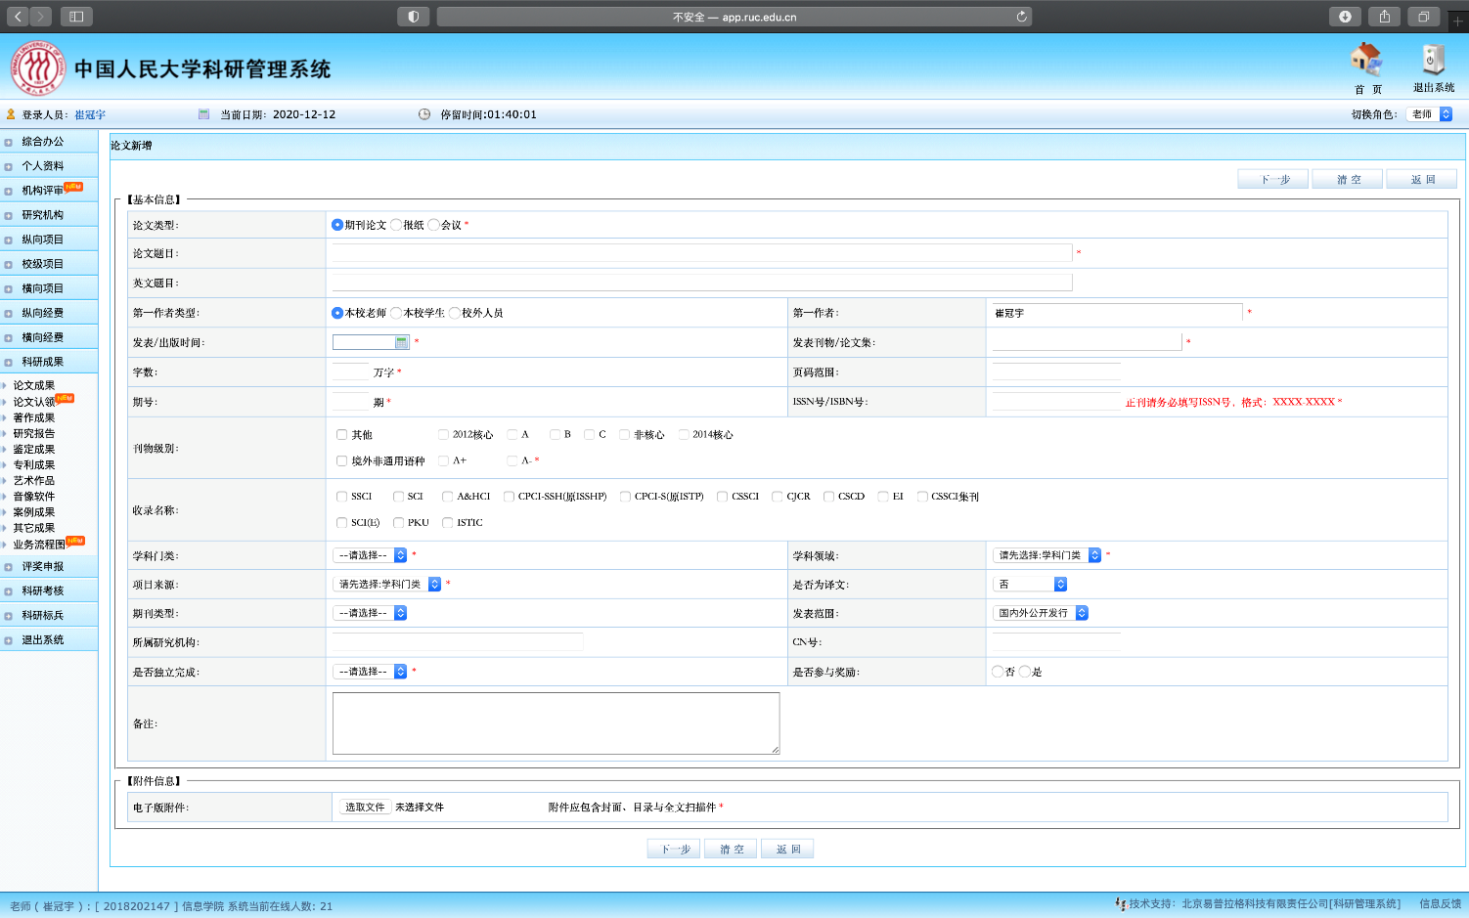
我们的项目的名称是科研成果管理系统。
课上杜老师曾经说过，现有的科研成果管理系统使用复杂，需要教师填写的内容偏多偏冷门，教师使用体验不佳。
经过我们的实际体验以及调查张晓莹老师的管理感受，我们了解到现有系统存在着许多问题：例如录入项目过于复杂、院内审核管理员无法修改教师填写错误的信息等。
所以我们设计本系统的主要目的是为了简化教师录入科研成果及学院审批的流程。

Slide 4
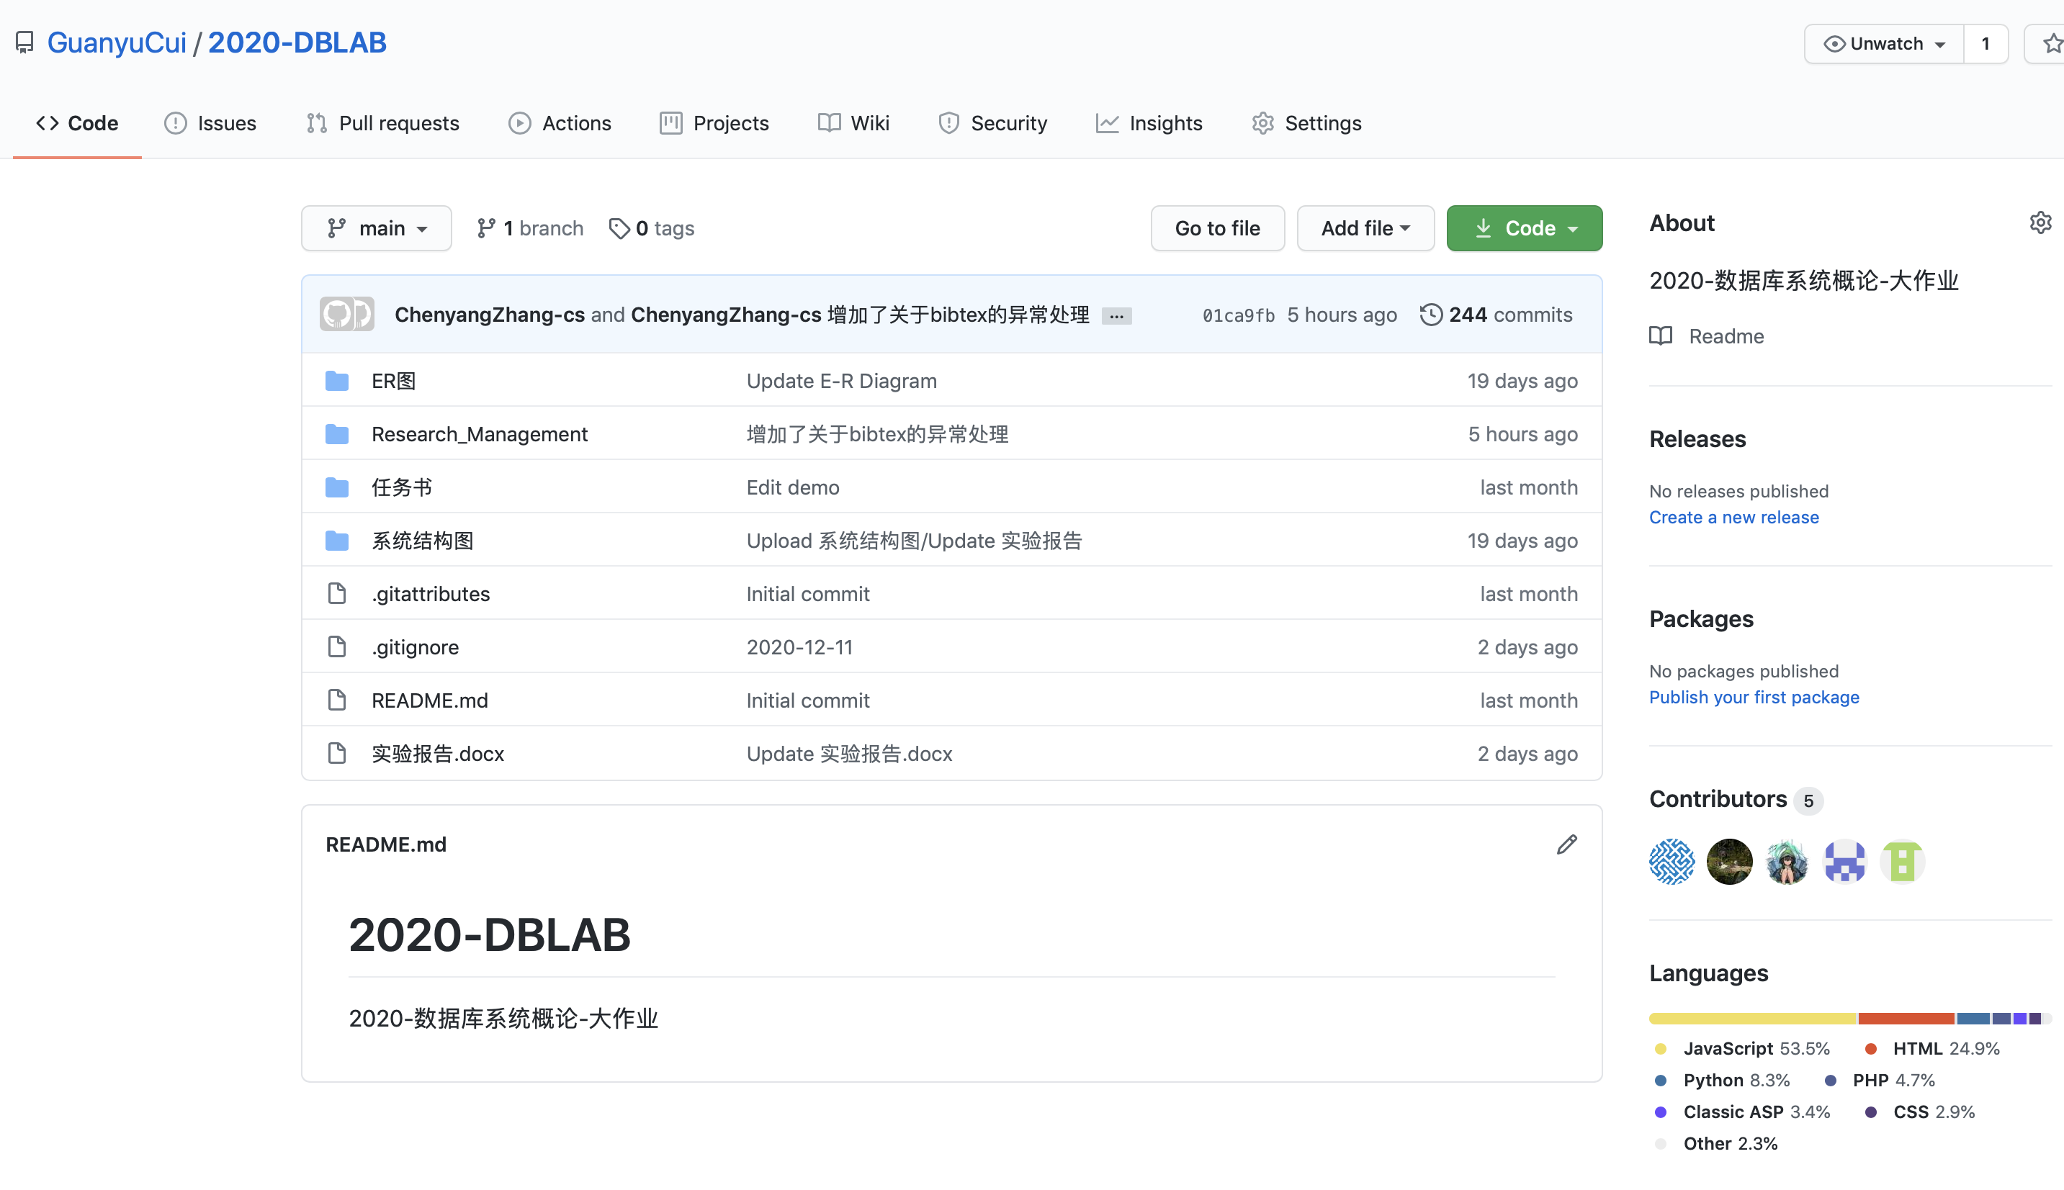
为了方便版本控制与合作，我们组将项目放置在GitHub上，各成员在本地进行修改后，commit 和 push 到GitHub，减少了代码拷来拷去容易不一致的问题。

Slide 5
2. 概念设计

Slide 6
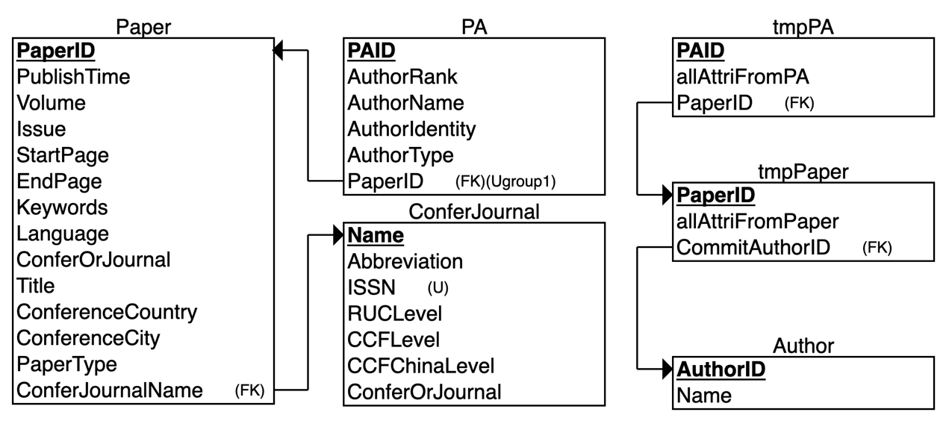
ER图与关系模式图

Slide 7
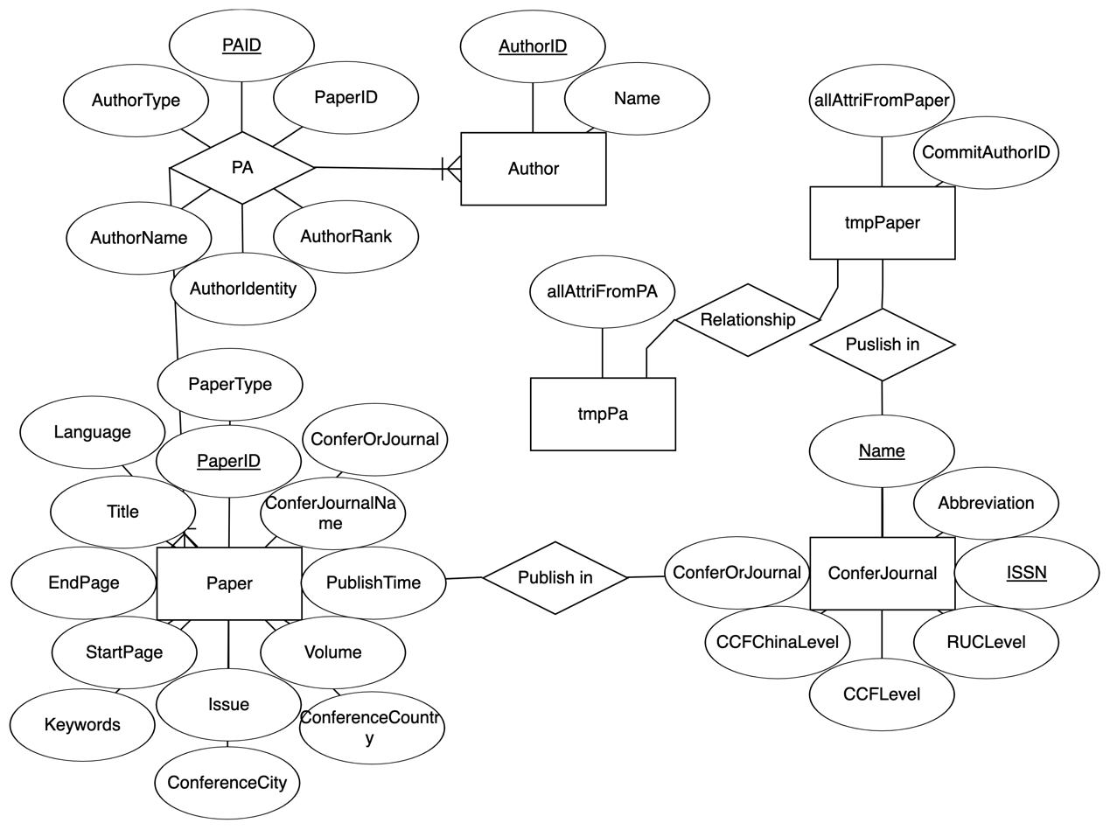

Slide 8
设计要点
数据冗余与查询效率的权衡
待审核论文与已审核论文的分区

Slide 9
数据冗余与查询效率的权衡
设计思路：期刊和会议论文的具体信息不同
期刊有ISSN号
会议有召开国家、城市
最初设计：将期刊和会议论文分开记录
数据冗余小
查询中的连接、排序操作的复杂度高
设计更改：合并期刊与会议论文
有一定的数据冗余
数据库操作的效率显著高于最初设计

Slide 10
待审核论文与已审核论文的分区
待审核论文：教师提交的论文，等待审核，通常需要反复修改、删除或是重新上传。易变的，存取频率高的数据。
已审核论文：管理员审核过的论文，几乎不再进行修改。稳定的，存储频率低的数据。
分区存储：已审核论文的信息存储在Paper表和PA表中，待审核论文的信息存储在tmpPaper和tmpPA表中。
分区效果：
保证数据的正确性
减少正式表中数据的频繁修改
提高数据库的存取效率

Slide 11
3、系统设计
——后端原理

Slide 12
Django后端
前后端串联模块
后端逻辑模块
用户模块
数据库模块

Slide 13
前后端串连模块
前端->后端
使用url传输信息
查看详情 detail/1
使用Form传输
下载/导出文件
使用jQuery从html中抓取用户填充的内容, 使用ajax将数据从前端传输回后端
相应查询等按钮、自动补全
后端->前端
使用render()加载html模板, 在前段页面直接读取函数中的变量
使用ajax的success和error的触发函数完成页面跳转等逻辑
使用js表格插件, 美化前端同时支持更丰富的功能

Slide 14
后端逻辑模块
使用django的MVT框架, 完成对url、响应函数、html模板页面加载的设置及分配, 完成前后端任务分离
设计页面级别的url及响应函数
未登录首页index\、登录首页home\、插入页insert\、查询页query\、详情页detail\修改页modify\、审核页check\
设计api级别的url及响应函数
获取验证码get_code\、下载论文download\ 、导出论文信息export\、下拉框dropbox\ 、修改密码set_password\
同一个函数, 响应post请求或者加载页面

Slide 15
用户模块
使用django自带的user模块进行用户管理
自定义抽象类, 在django的user基础上记录用户姓名(对应作者表的信息)
使用随机数实现验证码生成
局部钩子校验两次输入密码是否一致, 全局钩子校验用户是否已经存在
使用django内置的is_authenticated方法和is_staff方法判断用户类型, 使用login_required装饰器禁止未登录用户对任何页面的访问
使用django内置的admin主页实现交互式用户管理

Slide 16
数据库模块
使用django内置的数据库引擎和原生SQL语句配合, 实现增改查操作
查询
使用django内置的raw()函数执行原生普通SQL语句
使用django内置的db.models.Q()配合python特殊的exec()函数实现动态的限制条件的查询
使用django内置的filter()链实现多个条件的查询
使用&和|实现对queryset的交和并, 完成知网的AND\OR查询的连贯逻辑
添加, 删除, 修改
使用django内置的chunks()读取文件流, 将用户上传的pdf保存在本地
使用create语句向数据表中添加记录
使用delete语句删除元组
修改指定元组后save实现修改

Slide 17
3、系统设计
——前端页面展示

Slide 18
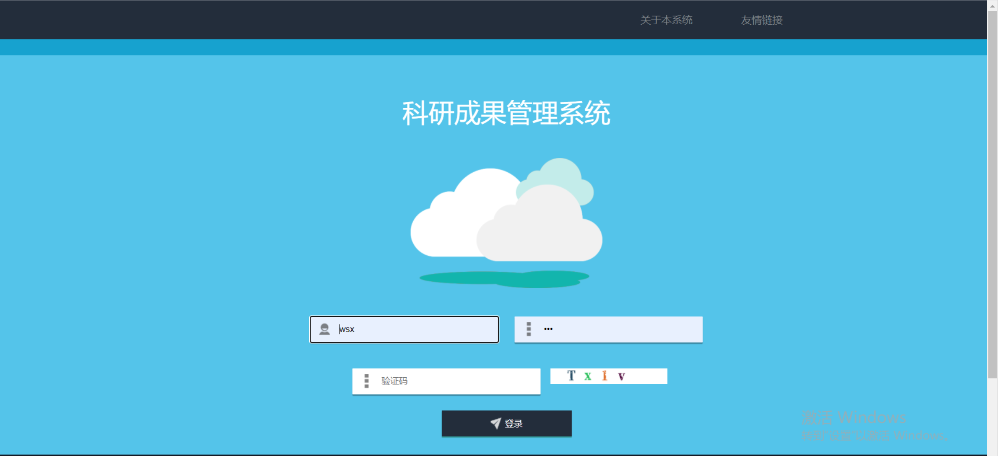
登陆页面

Slide 19
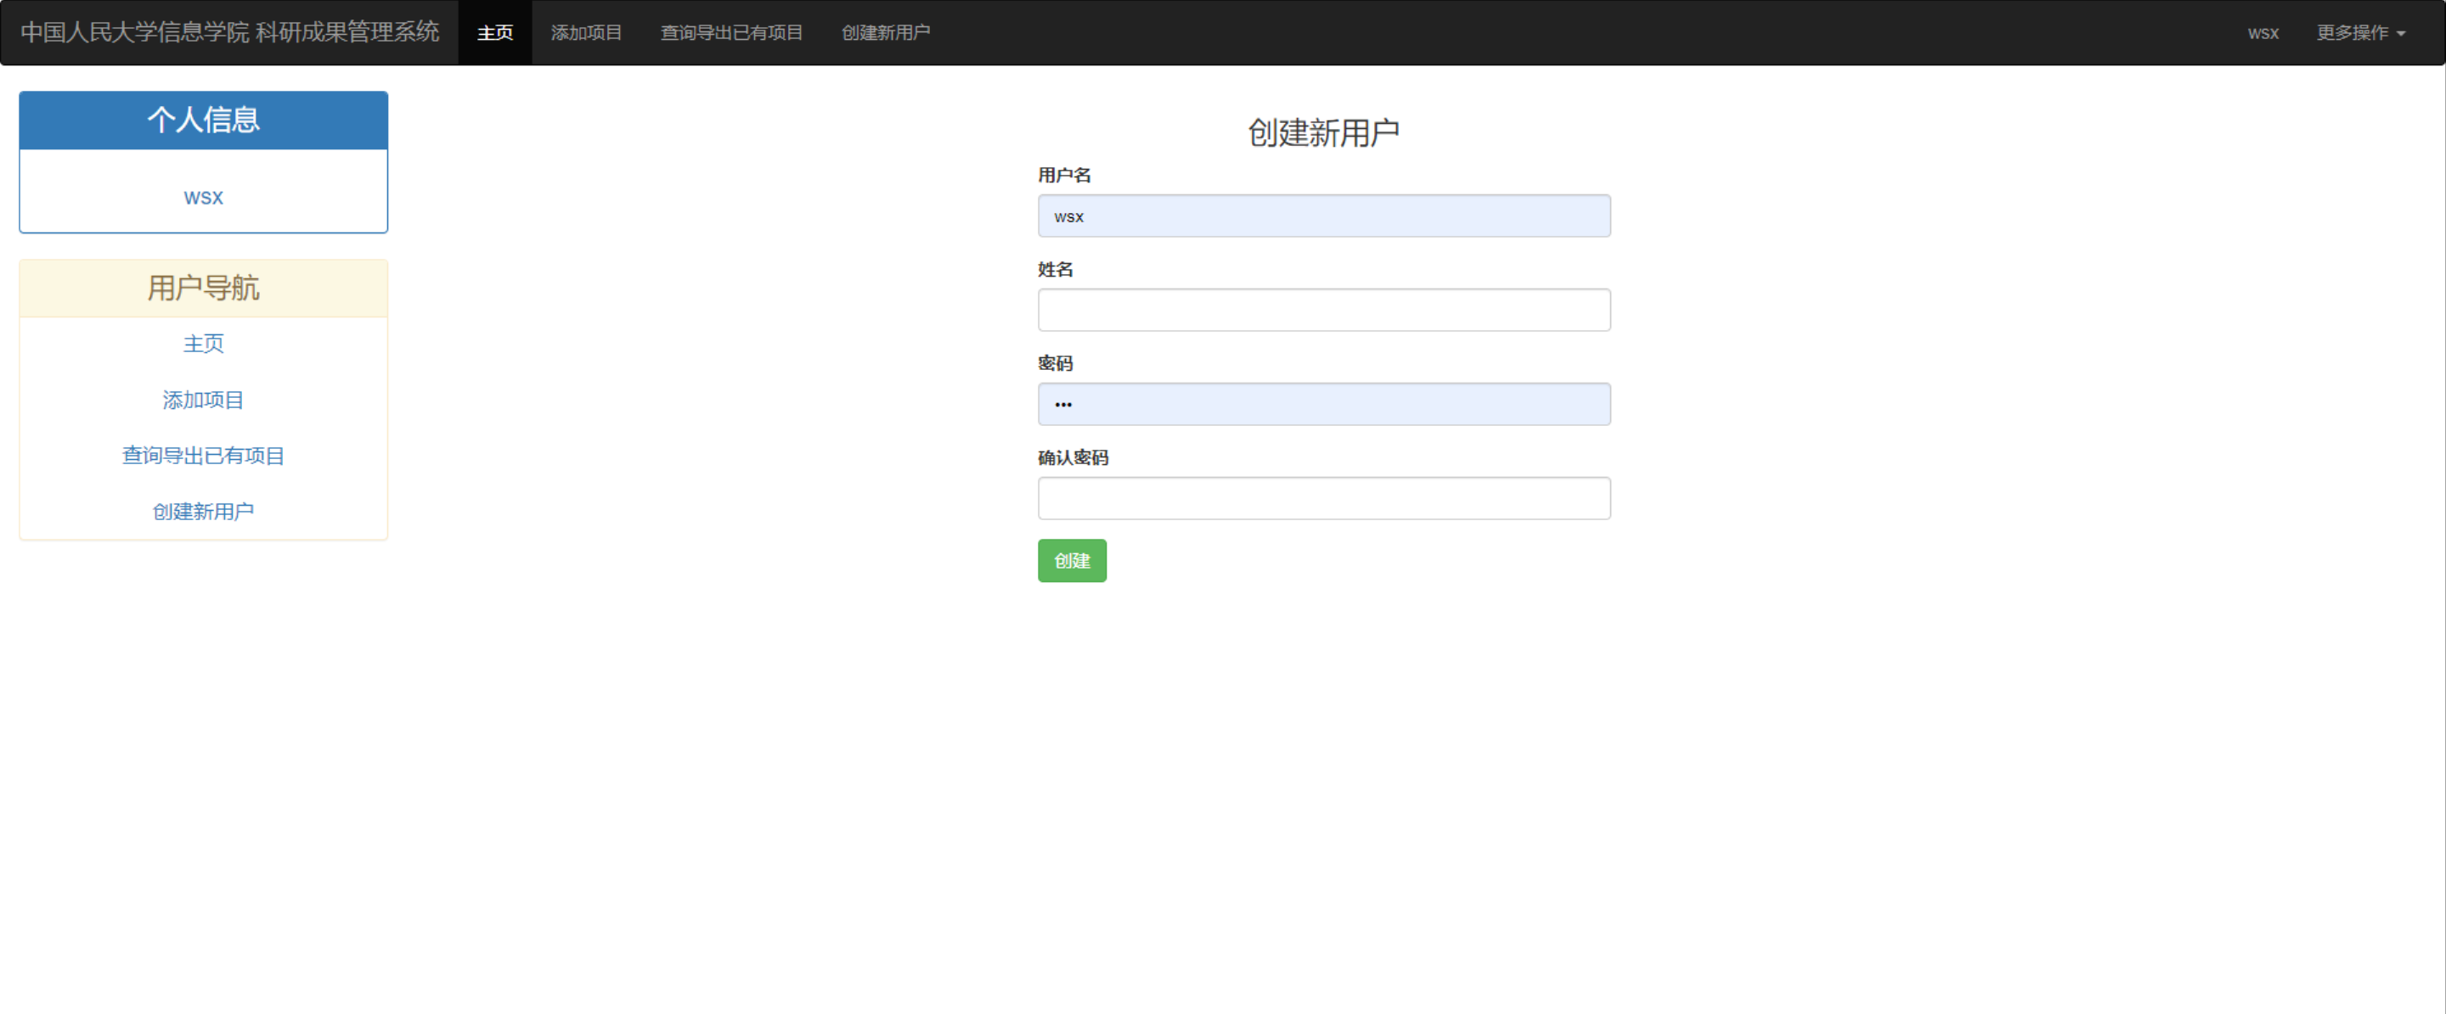
创建新用户页面

Slide 20
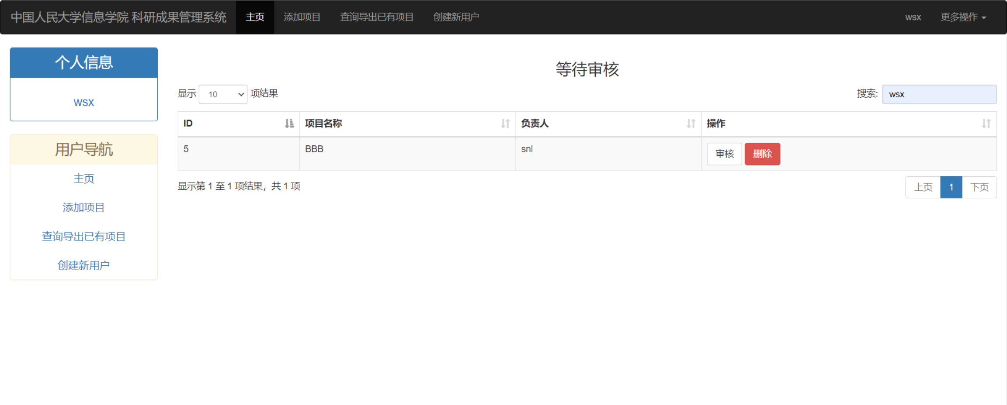
主页（管理员）

Slide 21
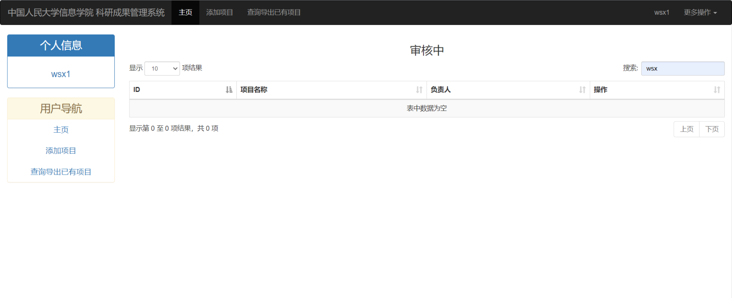
主页（普通用户）

Slide 22
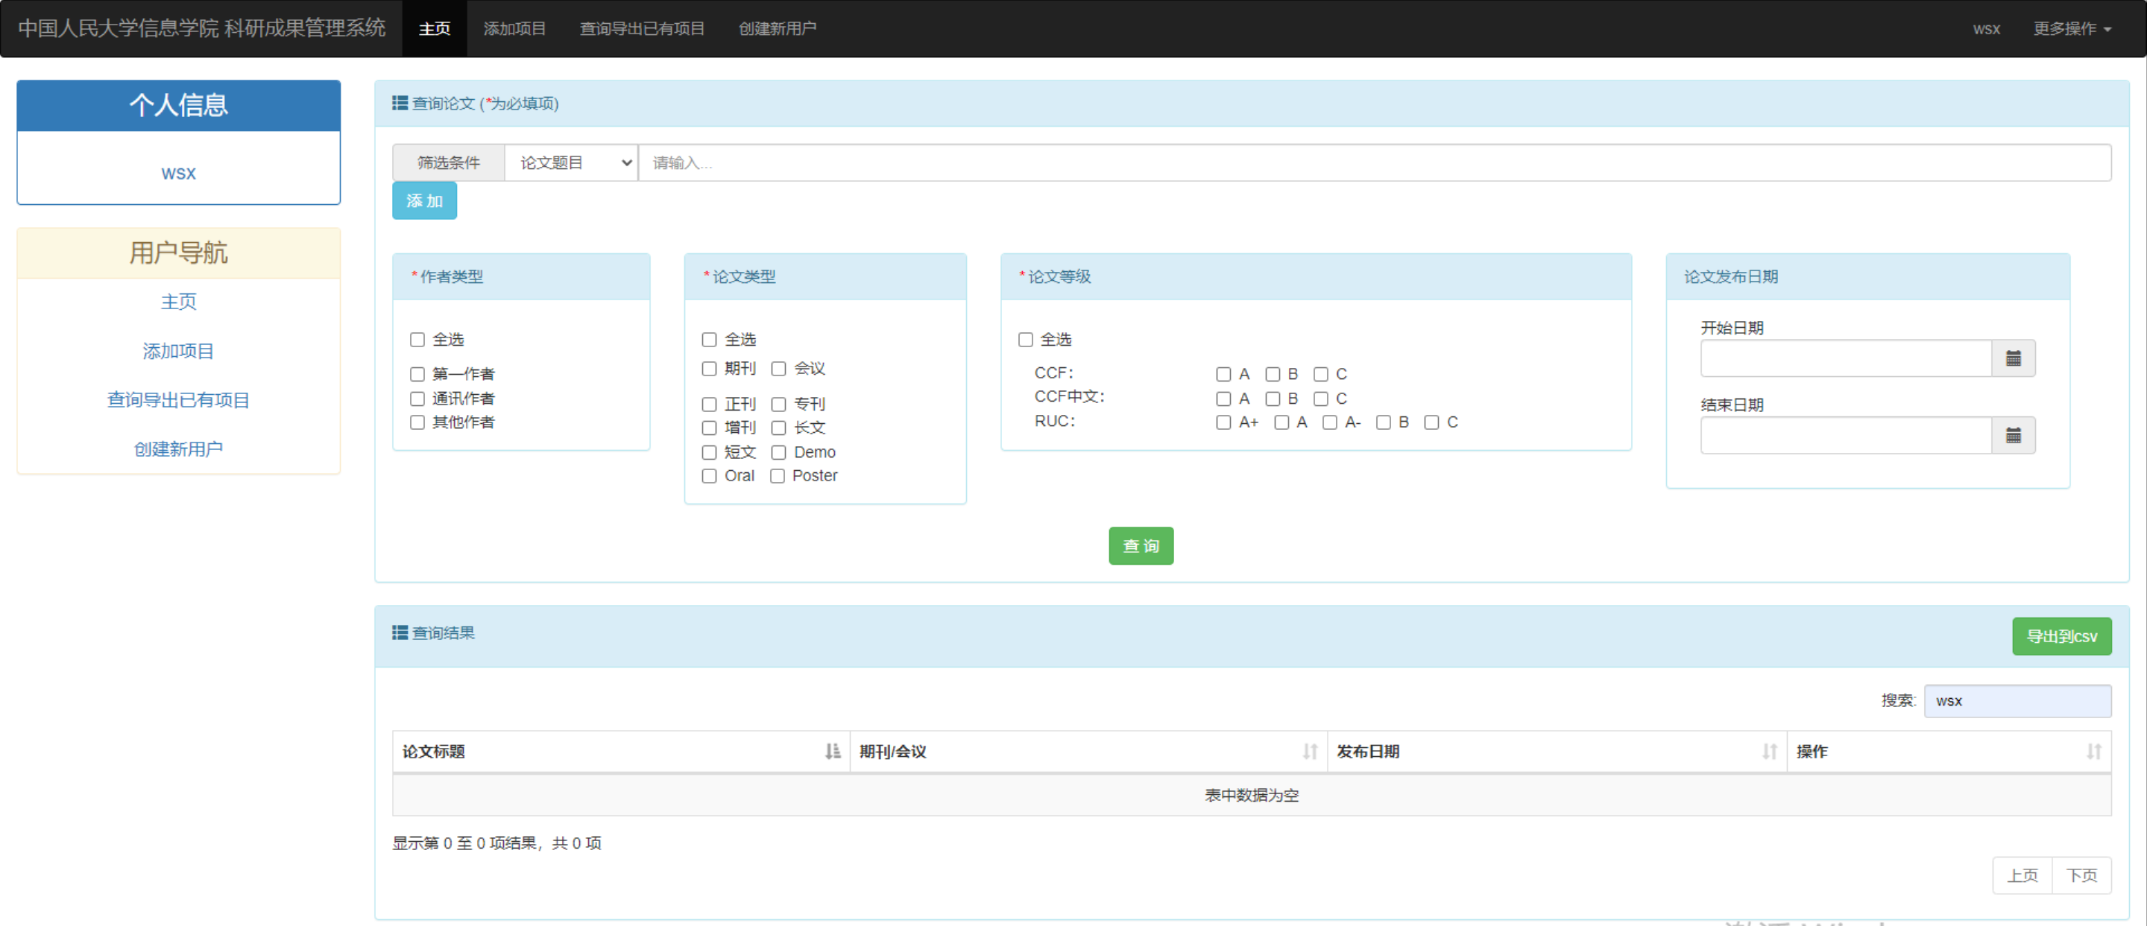
查询页（管理员）

Slide 23
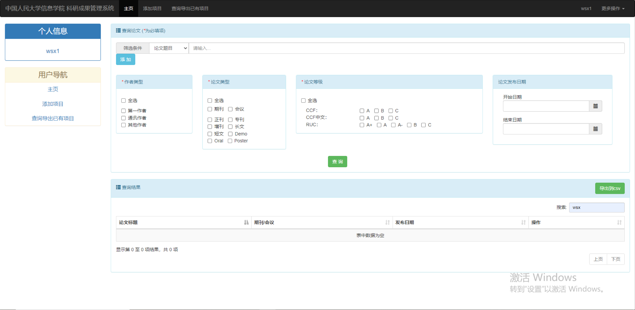
查询页（普通用户）

Slide 24
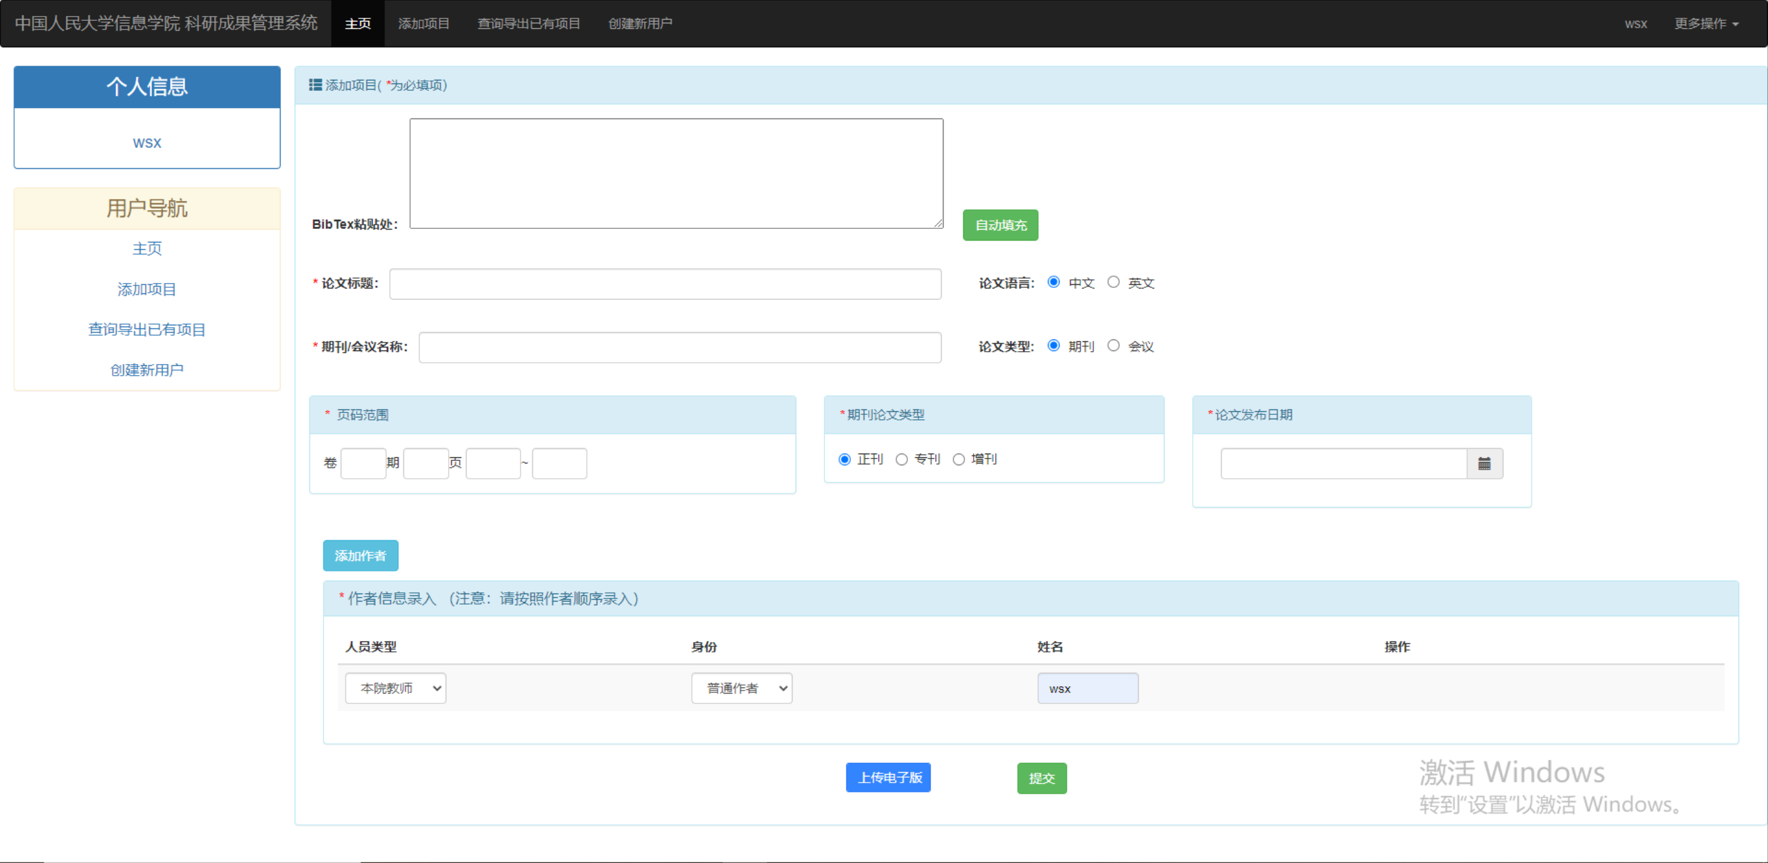
添加页（管理员）

Slide 25
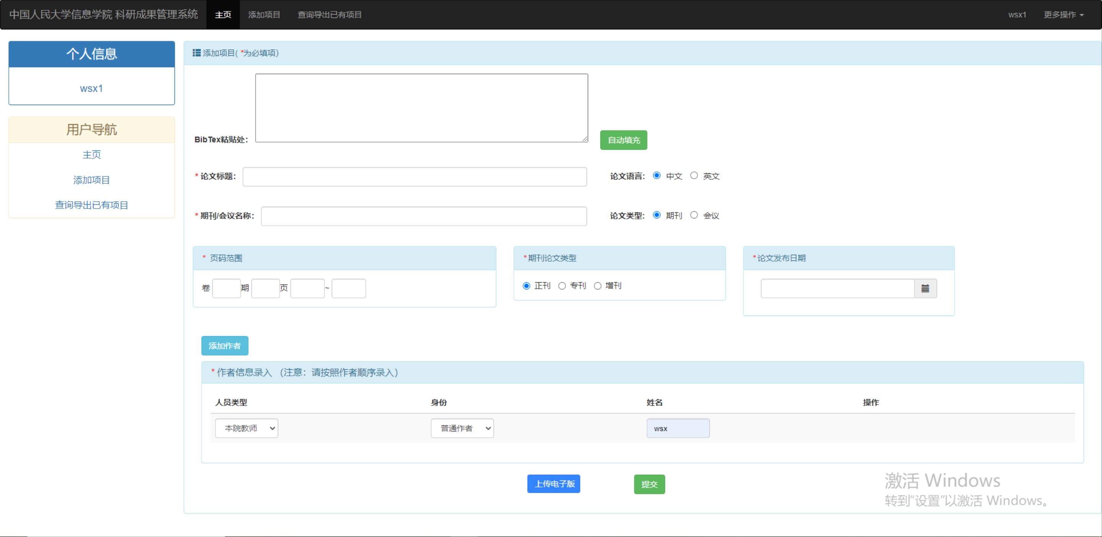
添加页（普通用户）

Slide 26
4. 系统展示

Slide 27
5. 收获与体会

Slide 28
收获与体会（1）
数据库方面：在设计数据库时，我们团队将课堂学到的知识实际应用，如范式、索引以及数据库安全性等方面。这让我们更好的理解了课堂内容，并领悟到数据库的设计不是纸上谈兵，实际应用时才能感受到设计的精妙。
网络架构方面：在本次作业中，我们团队使用了工业界普遍采用的Django+Bootstrap+jQuery的模式。在学习以及使用的过程中，不仅我们的编程能力得到了锻炼，而且我们对web应用的宏观架构也有了比以前更深刻的认识。

Slide 29
收获与体会（2）
总的来说，我们团队都一致认为，数据库概论课布置这样的大作业是一个考虑非常周全的设计。大作业既可以让我们融会贯通课上讲到的知识点，但做的过程中又不完全都是在写数据库，体现了这门课“概论”的特点，非常适合本科生的培养与发展。
在做这个项目的过程中，我们也收获颇多，不仅有技术方面的收获，更有团队合作经验方面的收获。
最后感谢各位老师和助教的指导以及在制作过程中对我们的鼓励！

